Slide 1
Tributación y Genero Proyecto FES Tributación
@FESTributacion

Slide 2
Temas a tratar
El proyecto Tribubutación para la Equidad
(3) cosas que hemos aprendido en 2 años de proyecto

Slide 3
Temas a tratar
El proyecto Tribubutación para la Equidad
(3) aprendizajes de 3 años de proyecto

Slide 4
El Proyecto FEStributación
¿Qué es el proyecto Tributación para la Equidad?

Slide 5
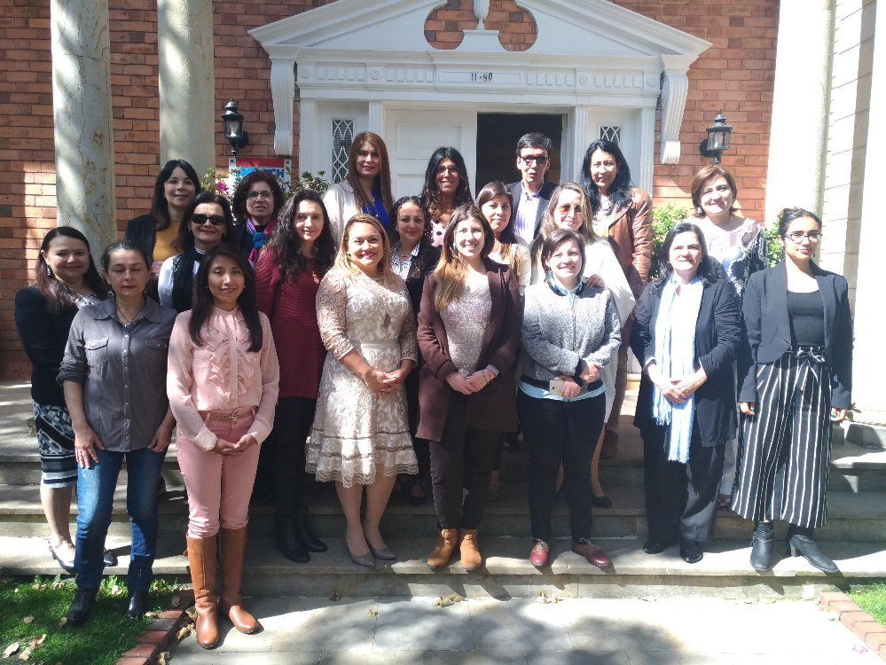
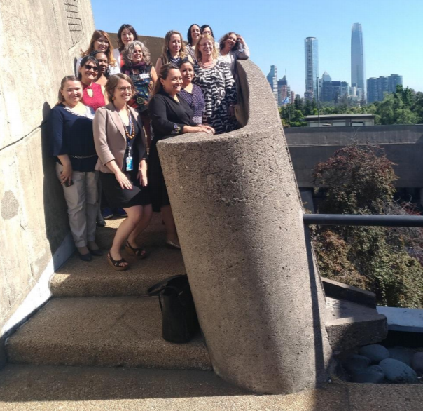
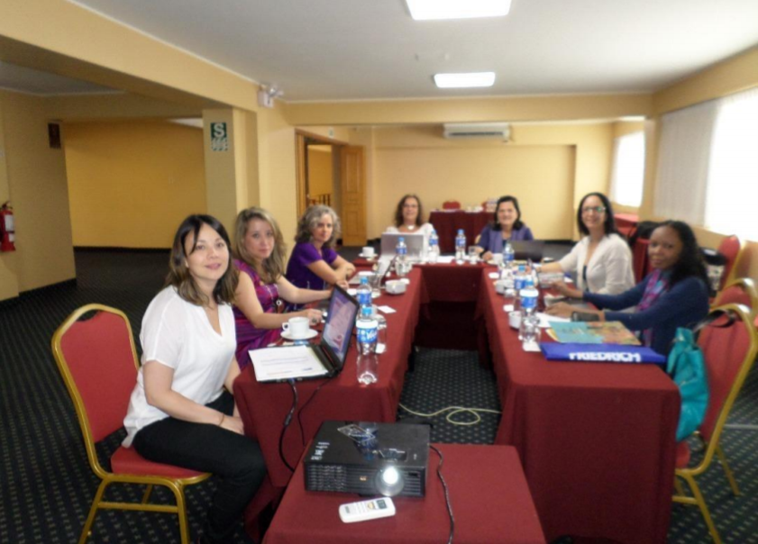
El Proyecto FEStributación
Talleres en Perú, Colombia, Chile, Venezuela

Slide 6
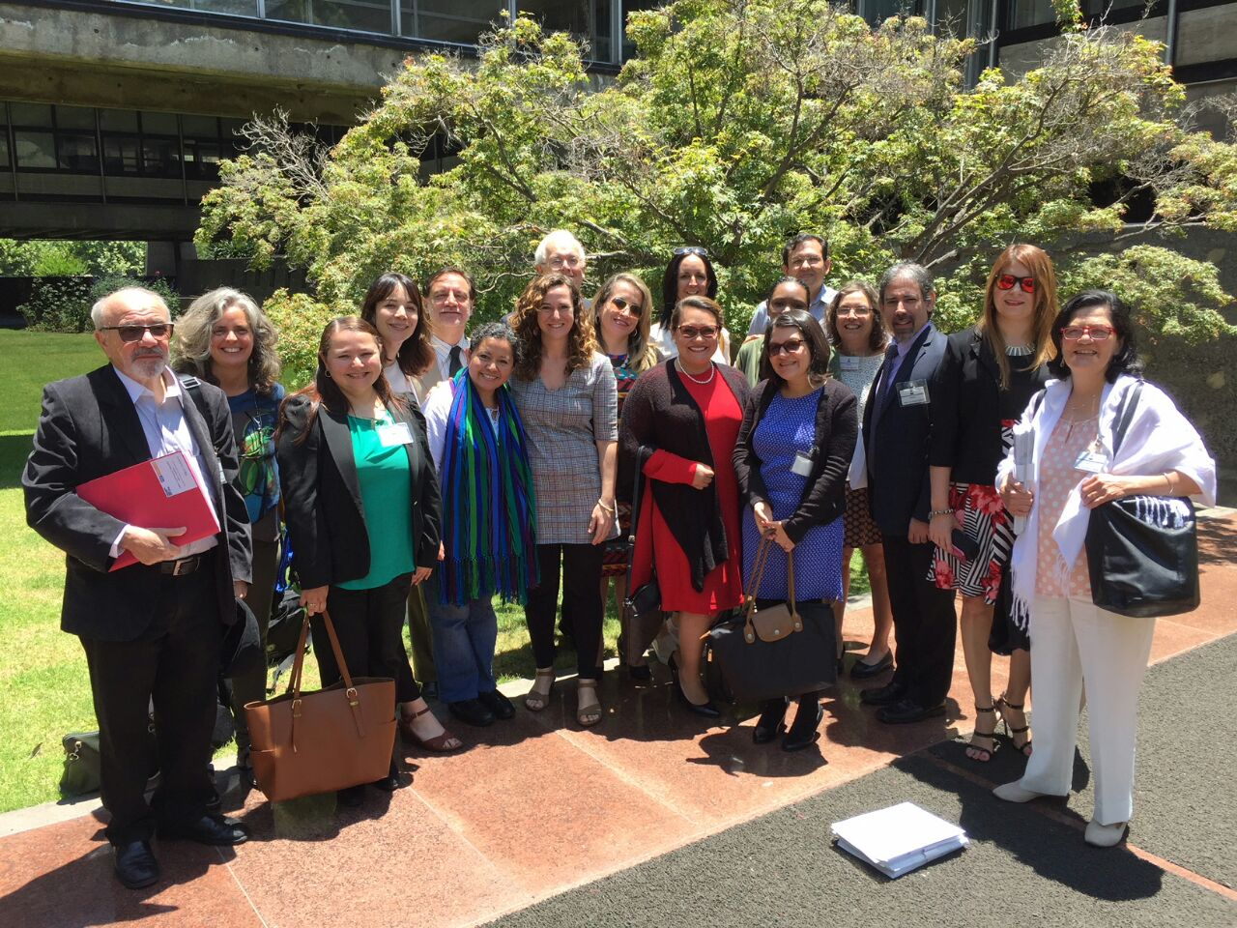
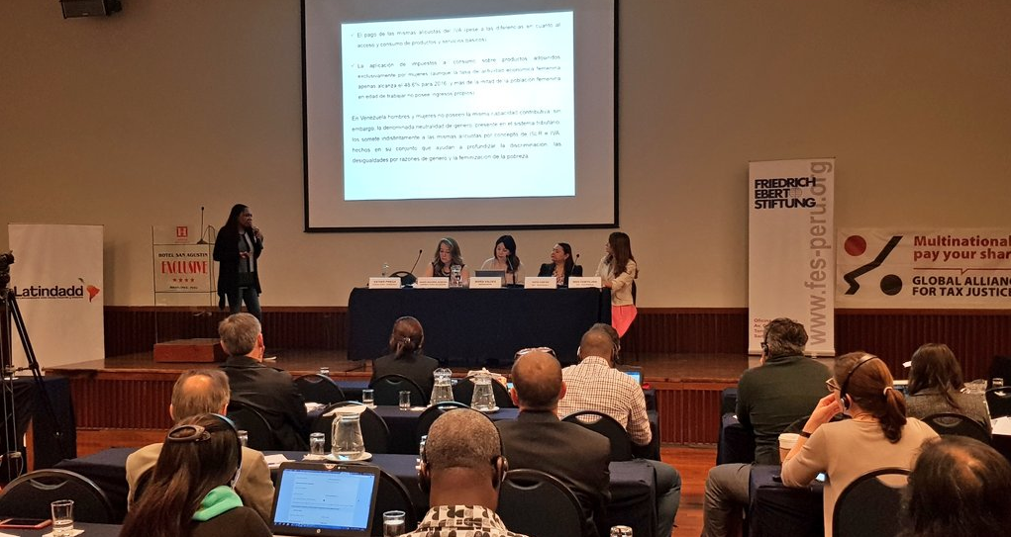
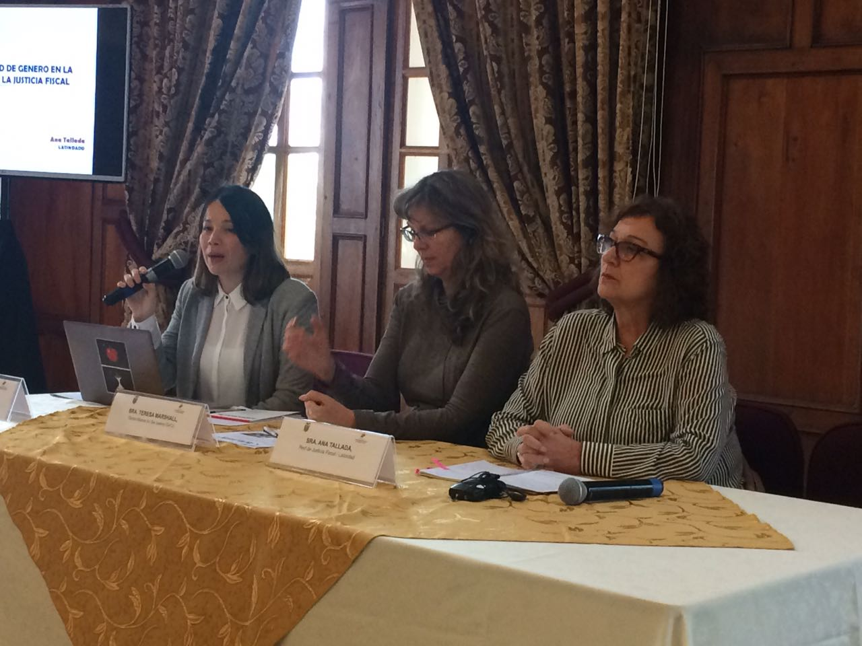
El Proyecto FEStributación
Llevamos el tema a conferencias internacionales

Slide 7
El Proyecto FEStributación
Análisis de tributación con enfoque de género en Bolivia,Venezuela, Ecuador Colombia y Uruguay y estamos avanzando en Honduras, El Salvador y Costa Rica

Slide 8
Temas a tratar
El proyecto Tribubutación para la Equidad
(3) aprendizajes de estos años de proyecto
Notes:
Que puedan servir para

Slide 9
1. Todavía nos falta un camino por recorrer para mostrar evidencia sólida de la existencia de injusticia de género en la tributación, pero estamos cada vez más cerca.

Slide 10
Enfoques metodológicos
Sesgos de género con y sin estimaciones
Información de declaraciones de renta.
Impuestos sexistas

Slide 11
Enfoques metodológicos LIMITACIONES
Sesgos de género con y sin estimaciones dificultad de ver un todo y de medir los sesgos de una forma clara.
Información de declaraciones de renta mujeres son muy pobres para tributar renta
Impuestos sexistas su impacto en la igualdad de las mujeres es pequeño

Slide 12
Enfoques metodológicos LIMITACIONES
Sesgos de género con y sin estimaciones dificultad de ver un todo y de medir los sesgos de una forma clara.
Información de declaraciones de renta mujeres son muy pobres para tributar renta
Impuestos sexistas su impacto en la igualdad de las mujeres es pequeño
¡Además de falta de datos!

Slide 13
2. Es difícil que las feministas trabajen este tema, pero es más difícil que los economistas o fiscalistas lo hagan.
Notes:
Clave entrar de una forma que anime a las feministas y el tema de la discriminación es clave. Busquen economistas feministas. Aunque los fiscalistas digan ser sensibles al tema.
Cuando organizamos el encuentro global en Bogotá teníamos esa duda: invitamos a los fiscalistas y les contamos de esto o invitamos a mujeres y les contamos que es todo esto de la injusticia fiscal? Y decidimos invitar a feministas, y no nos equivocamos.
Una vez las feministas logremos posesionar el tema, los fiscalistas se lo van a apropiar. Y está bien.
Tengo dos ejemplos de esto
La semana pasada me encontré con el que manejaba los asuntos de impuestos en CEPAL, él ahora trabaja para ICRICT y nos encontrábamos en un espacio muy abierto, yo le decía que en cepal no trabajan temas de genero, es más, en el dpto. que trabaja esto no hay muchas mujeres, si mucho alguna asistente, pero él ya habla de estos temas, porque está sensibilizado.

Slide 14
2. Es difícil que las feministas trabajen este tema, pero es más difícil que los fiscalistas lo hagan.
Notes:
Otro ejemplo es el de menstruación libre de impuestos. Esto fue liderado principalmente por mujeres no expertas en impuestos. Una vez en el congreso me acuerdo que llevaron a un experto de política fiscal y él explicaba y trataba de justificar. El minsistro empezó a robarse el duscurso.

Slide 15
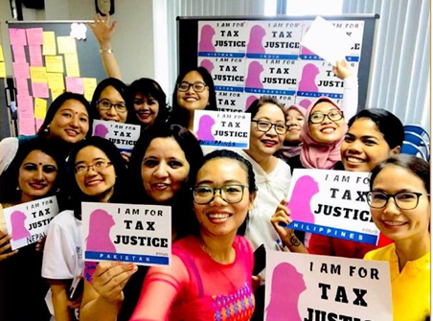
3. No olvidar el aspecto internacional y trabajar en red
Notes:
Hay que apoyarse en el trabajo que se hace a nivel internacional. Hay varias cosas que vale la pena estar pendientes para tener luces

Slide 16
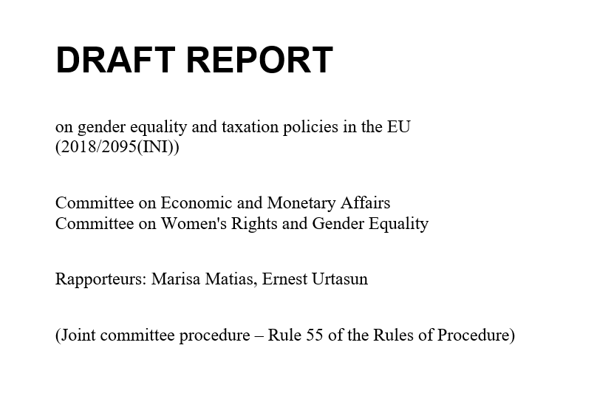
3. No olvidar el aspecto internacional y trabajar en red
Notes:
Hay que apoyarse en el trabajo que se hace a nivel internacional. Hay varias cosas que vale la pena estar pendientes para tener luces. Parenle bolas a lo que pasa en Europa, en europa ya hay un draft report . En el parlamento se estudia esto.

Slide 17
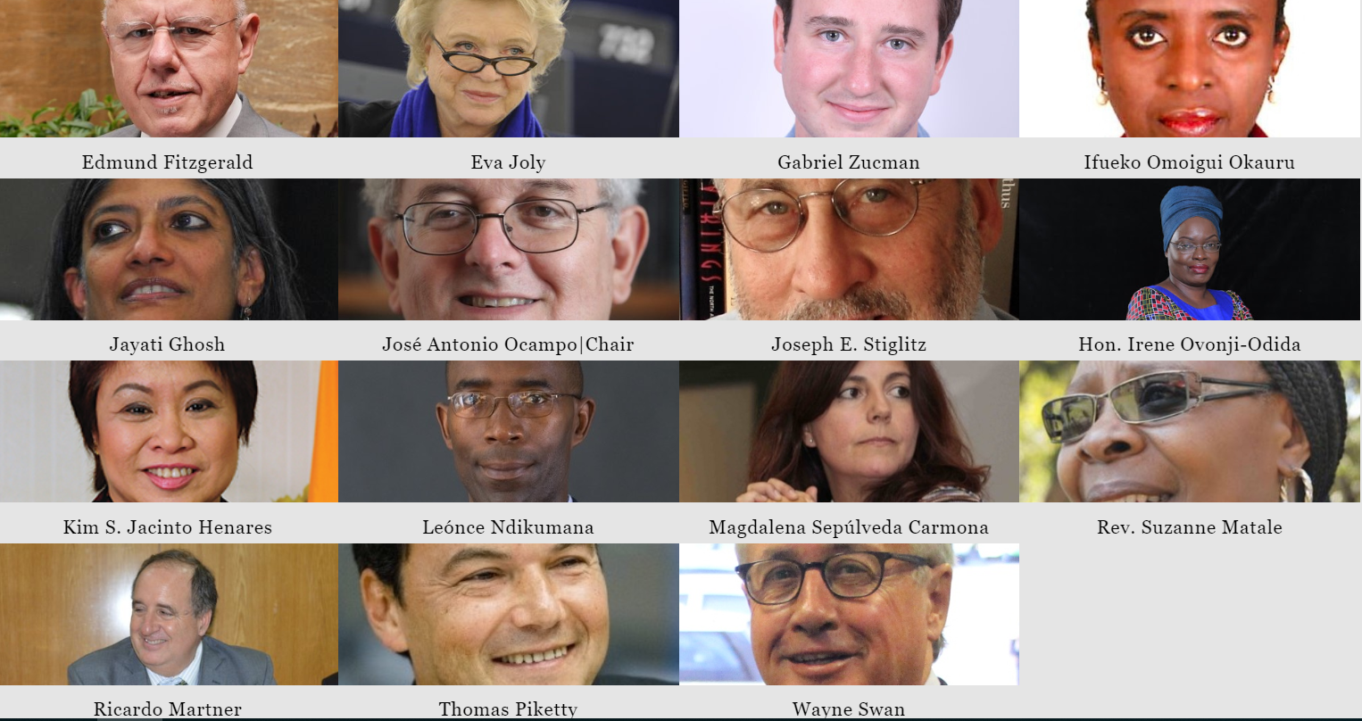
3. No olvidar el aspecto internacional y trabajar en red

Slide 18
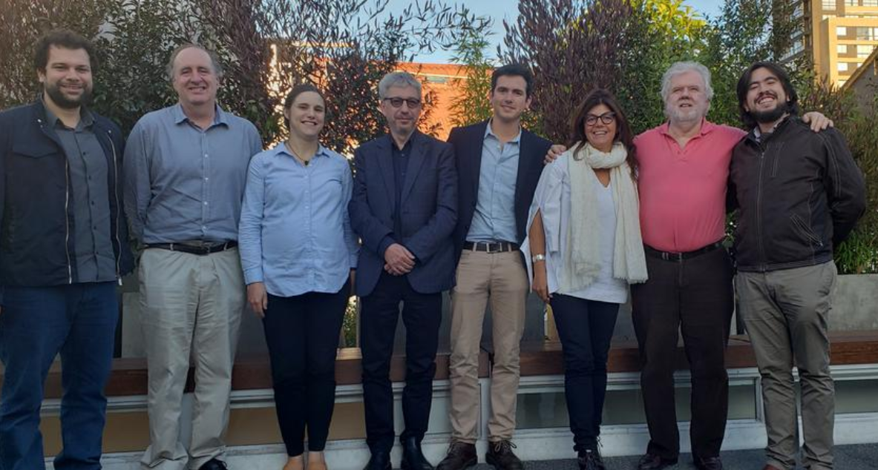
3. No olvidar el aspecto internacional y formar redes
Notes:
Hay que apoyarse en el trabajo que se hace a nivel internacional. Hay varias cosas que vale la pena estar pendientes para tener luces

Slide 19
Temas a tratar
El proyecto Tribubutación para la Equidad
(3) cosas que hemos aprendido en 2 años de proyecto

Slide 20
Muchas Gracias

